Slide 1
使用Ext开发后台

Slide 2
简述
ExtJs是一个跨平台MVC/MVVM的前端解决方案
主要特性
MVC
组件化
面向对象
JS为主（UI，Component，Class，Ajax等几乎90%内容由Js控制）

Slide 3
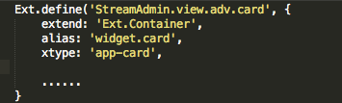
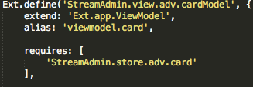

MVC
每个组件包含一个完整的MVC结构
Model:
View:
Controller:

Slide 4

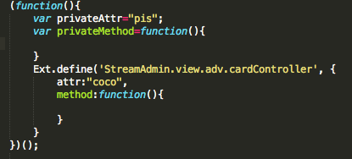
类的相关操作
普通声明
私有成员

Slide 5
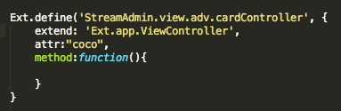

类的相关操作2
继承
重写

Slide 6
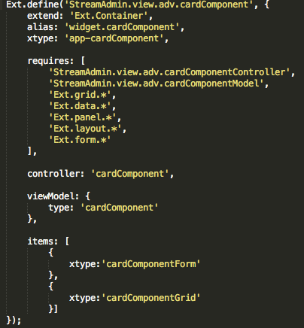
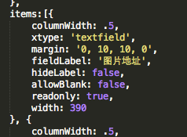
类的相关操作3
Mixin

Slide 7
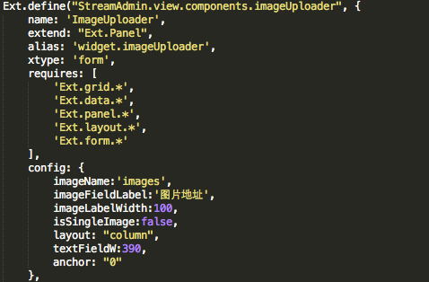
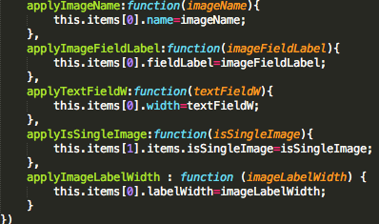
类的相关操作4
接收配置项

Slide 8
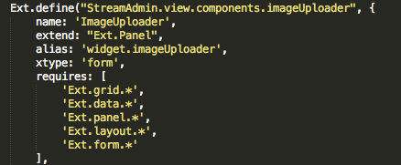
模式与实战 1，组件化图片上传模块
在很多上传位置都用到了图片上传，为了实现代码的重用，将图片上传模块化
步骤一，创建类

Slide 9
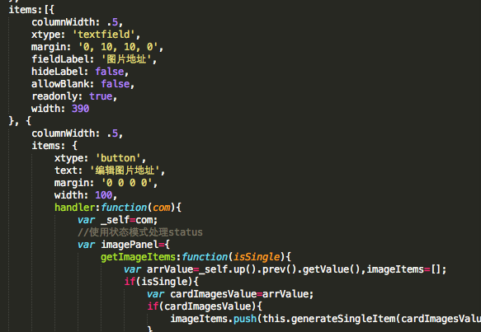
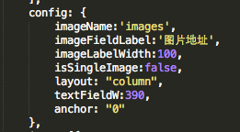
增加类成员，config，items

Slide 10
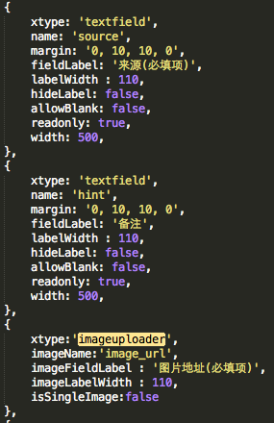
图片上传模块使用

Slide 11
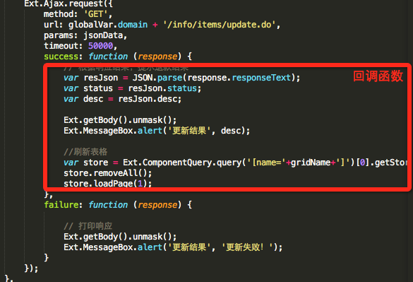
2使用Promise与代理模式处理连续同步请求
普通回调写法：
如果用这种方法
实现多个连续且
有依赖的请求
回调函数将嵌套
很多层，可读性
很差，维护困难

Slide 12


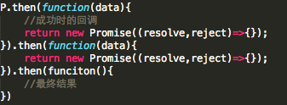
promise的写法
构建promise
使用promise
链式调用

Slide 13
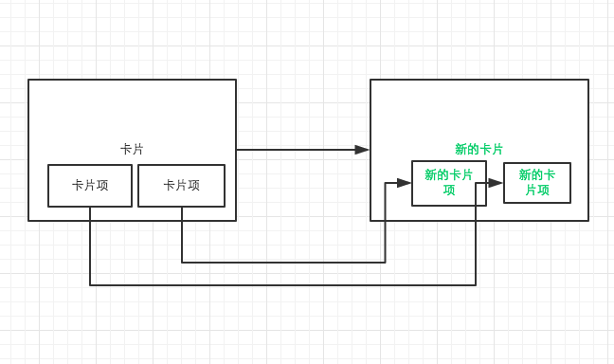
业务场景：复制卡片

Slide 14
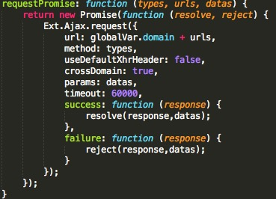
Promise工厂

Slide 15
链式Promise步骤
初始化参数：被选中的卡片SelectedCardID
1根据SelectedCardID获取卡片数据（/info/cards.do)
2根据获取的data复制出新的卡片 (/info/create.do)。把生成的卡片的Id交给代理。
3根据SelectedCardID获取卡片内的卡片项(/universal/items.do)。把旧的卡片项集合交给代理
4根据获取到的卡片项集合，创建新的卡片项集合。并把新的卡片项集合交给代理

Slide 16
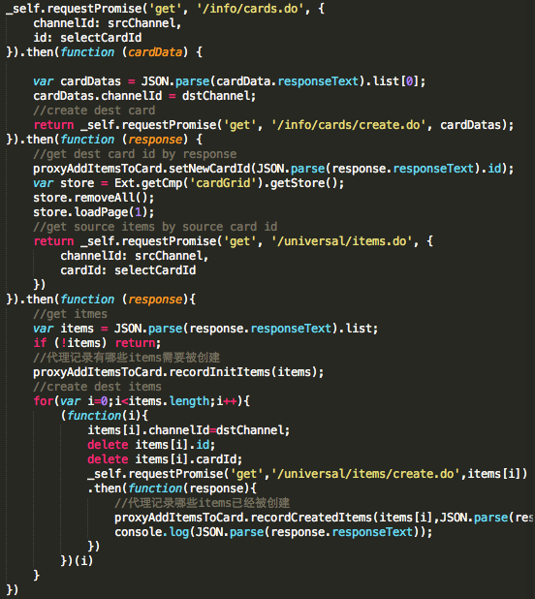

Slide 17
代理的作用
拿到新的卡片的ID
拿到旧的卡片项集合与新的卡片项集合，当集合长度一致时，说明卡片项全部创建完毕，此时进行新的卡片和卡片项的组装。

Slide 18
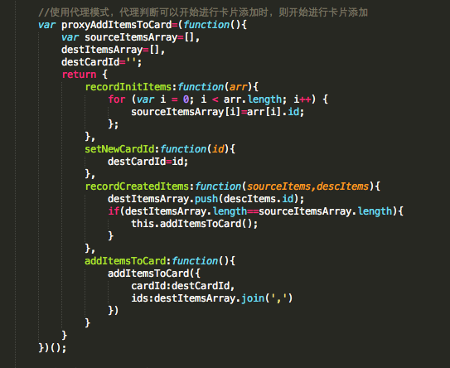

Slide 19
fine

